Slide 1
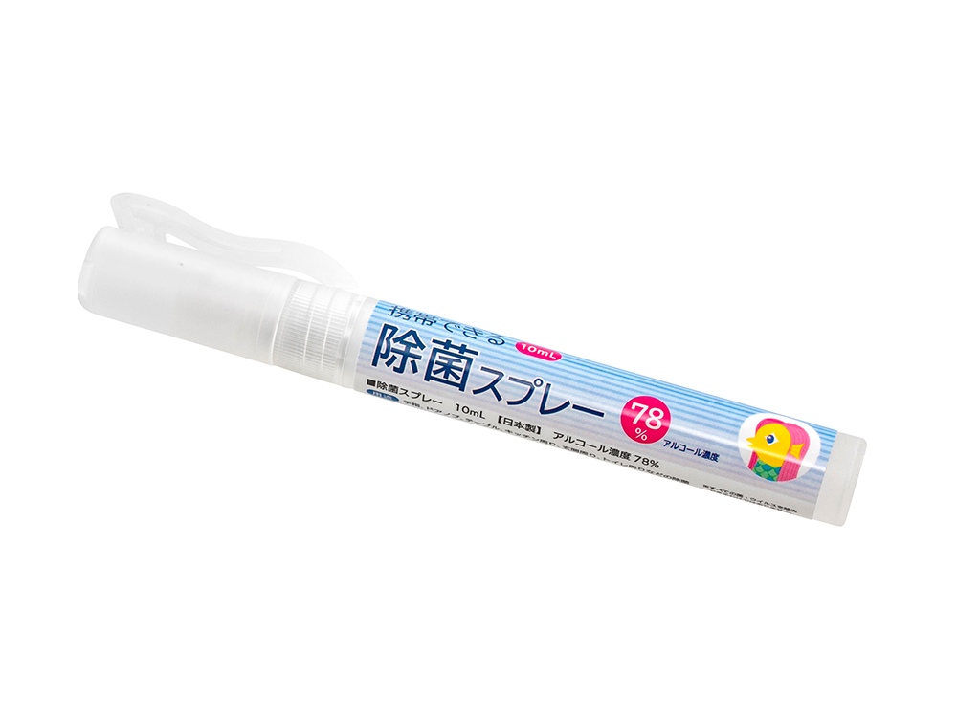
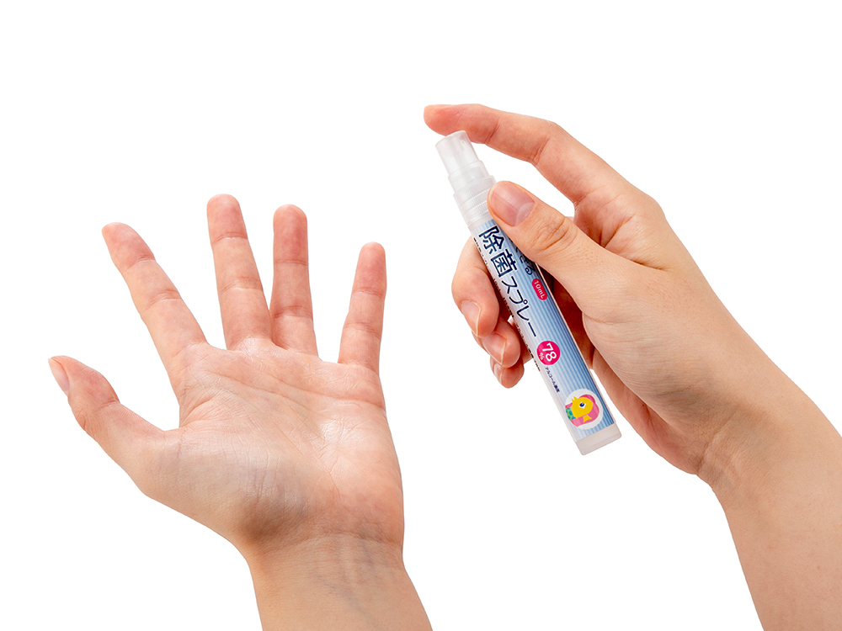
アルコール除菌スプレー10mL
オリジナルラベルのアルコール除菌スプレー
200本から
オリジナルフルカラーラベル貼り アルコール濃度78% 中身のアルコールは安心の日本製。 持ち運びに便利なペンタイプ！ ※最小ロット200本～で200本単位のカートン発注条件で送料は弊社負担となります。 ※すべての菌・ウイルスを除去できるわけではありません。
品 番 org459 サイズ 約Φ16×135mm 材 質 アルコール（エタノール）78%/精製水 印 刷 フルカラーラベル 外 装 個別PP袋入 生産国 アルコール・ラベル/日本、ボトル容器/中国
校了後約15日～

